Slide 1
サイレコ／SmartHR連携／管理者マニュアル
株式会社アクティブ アンド カンパニー
サイレコサポートセンター

Slide 2
目次
SmartHR連携でできること | P.3
・従業情報の相互連携 | P.4
・サイレコとSmartHRの連携構成 | P.5
Phase１．連携設定 | P.7
①SmartHRの連携開始依頼 | P.8
②連携情報の登録 | P.10
③連携定義の登録 | P.16
④連携実行パターンの登録 | P.23
Phase２．連携実行 | P.27
①連携予約（実行） | P.28
②連携データ取得 | P.36

Slide 3
SmartHR連携でできること

Slide 4
SmartHR連携でできること 概要
サイレコで新規登録した従業員アカウントをSmartHRへ連携し、SmartHR上にサイレコで登録したアカウントを自動作成します。 ※SmartHRで新規に作成したアカウントをサイレコに連携することはできかねます。 そのため、SmartHR上で新規に従業員アカウントを作成した場合には、別途サイレコでもアカウント作成が必要になります。
サイレコで変更した従業員情報をSmartHRに反映できます。
また、SmartHRで変更した従業員情報をサイレコが取得できます。
従業員情報の相互連携

Slide 5
サイレコとSmartHRの連携構成
サイレコは１会社、SmartHRは1アカウントが連携単位となります。
サイレコとSmartHRの連携構成ごとの可否は以下の通りです。
連携可否
連携構成
連携構成図
説明
〇
１：１
サイレコ会社１
SmartHR１
サイレコの1会社に対して、
SmartHRの１アカウントを連携
サイレコ会社２
SmartHR２
サイレコ会社３
SmartHR３
〇
n：１
サイレコ会社１
サイレコの複数会社に対して、
SmartHRの１アカウントを連携
サイレコ会社２
SmartHR１
サイレコ会社３
✕
１：n
SmartHR１
サイレコの1会社に対して、
SmartHRの複数アカウントを
連携
サイレコ会社１
SmartHR２
SmartHR３

Slide 6
Phase１．連携設定

Slide 7
Phase１．連携設定
連携設定の手順は以下の通りです
①
SmartHRの連携開始依頼
②
接続情報の登録
③
連携定義の登録
④
連携実行パターンの登録

Slide 8
Phase１．連携設定 ①SmartHRの連携開始依頼
SmartHRの連携開始希望をサイレコサポートセンターへメールで連絡します
①
SmartHRの連携開始依頼
②
接続情報の登録
③
連携定義の登録
④
連携実行パターンの登録

Slide 9
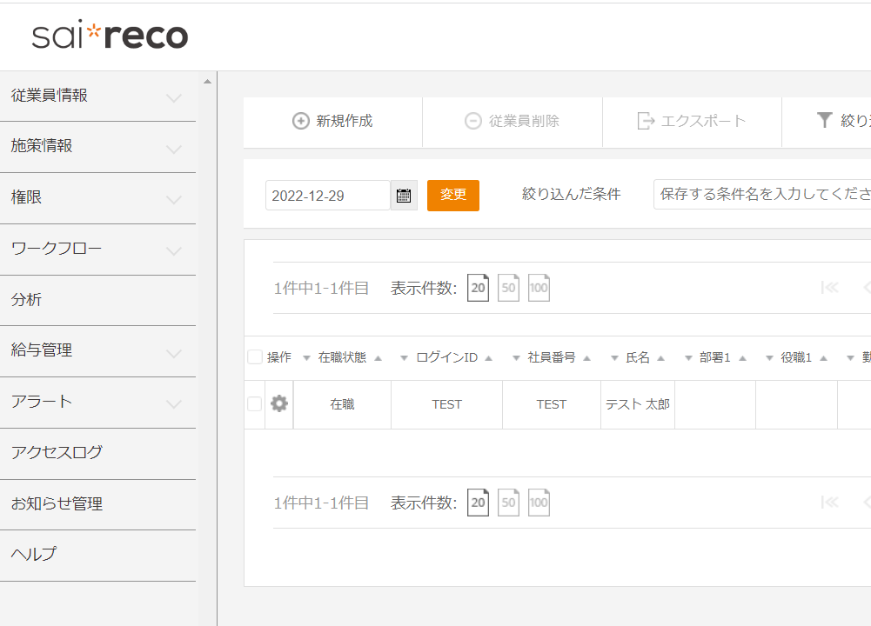
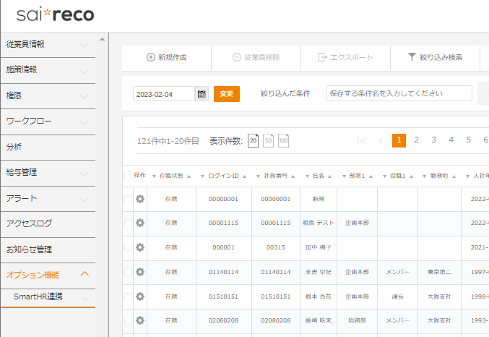
①SmartHR連携開始依頼
SmartHR連携をサイレコサポートセンター（saireco@aand.co.jp）へメールで連絡します
※サイレコ利用開始時に提出する「利用申込書」のSmartHR欄にチェックがついていない場合は、 「利用申込変更届」の提出も必要になります
サイレコサポートセンターでSmartHR連携機能をONにします
完了すると、下記のように画面上にメニューが確認できるようになります
機能OFF
機能ON

Slide 10
Phase１．連携設定 ②接続情報の登録
SmartHRの接続情報をサイレコに登録します
①
SmartHRの連携開始依頼
②
接続情報の登録
③
連携定義の登録
④
連携実行パターンの登録

Slide 11
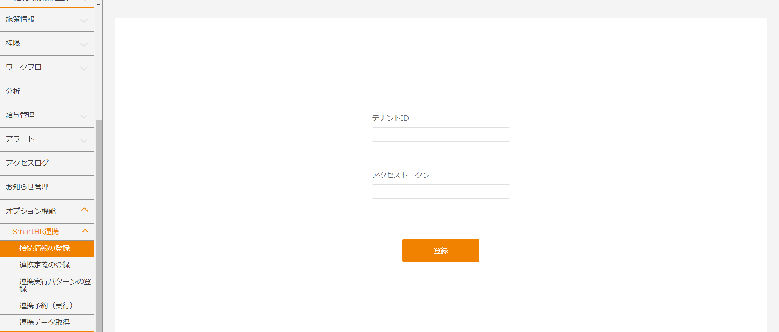
②接続情報の登録 サイレコでのテナントIDの登録
■［SmartHR連携］＞［接続情報の登録］にて設定します
①SmartHRで契約している［テナントID］を入力します。
※ログイン後に記載されるURLの以下赤字部分がテナントIDです。（テナントIDは企業ごとに異なります）
https://●●●●●●.smarthr.jp/
①

Slide 12
②接続情報の登録 SmartHRでのアクセストークンの発行（１）
① SmartHRにログインし、画面右上のアカウント名をクリックし、［共通設定］をクリックします。
①

Slide 13
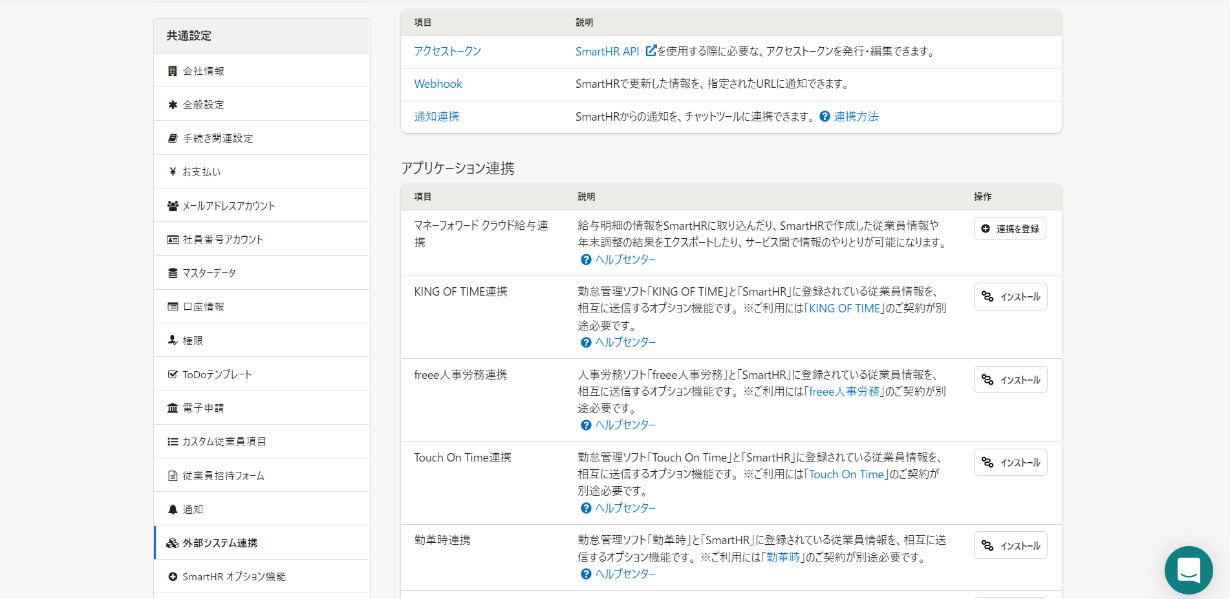
②接続情報の登録 SmartHRでのアクセストークンの発行（２）
②共通設定から［外部システム連携］をクリックします
③［アクセストークン］をクリックします
③
②

Slide 14
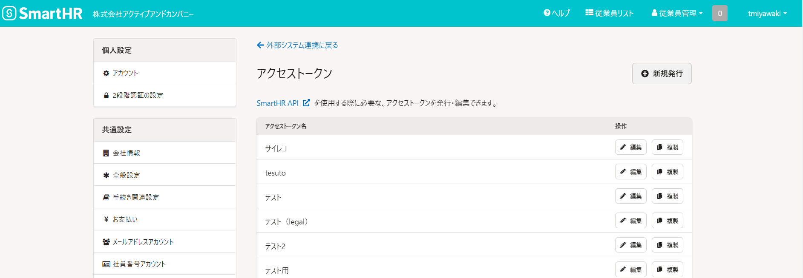
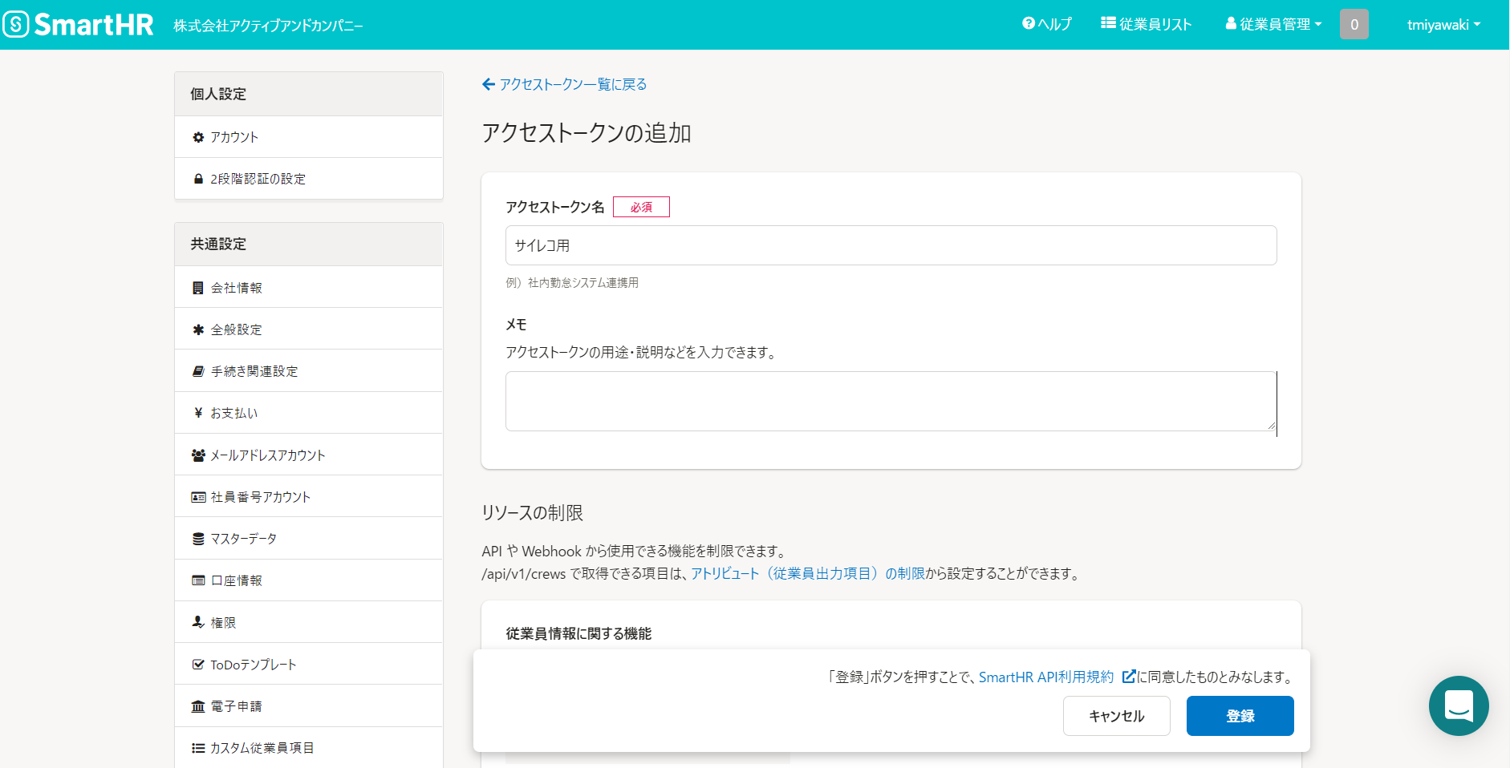
②接続情報の登録 SmartHRでのアクセストークンの発行（３）
④［新規発行］をクリックします
⑤任意で［アクセストークン名］を入力します
⑥SmartHR API利用規約の内容を確認し、［登録］をクリックします
⑦発行されたアクセストークンをコピーします
④
⑤
⑥

Slide 15
②接続情報の登録 サイレコでのアクセストークンの登録
■［SmartHR連携］＞［接続情報の登録］にて設定します
⑧⑦にてコピーした［アクセストークン］をサイレコに貼り付けます
⑨［登録］をクリックします
⑩「登録しました」というメッセージができたら、登録完了です
⑧
⑨

Slide 16
Phase１．連携設定 ③連携定義の登録
SmartHRの従業員情報の各タブ項目と、サイレコの従業員情報の各項目の紐づけるための、定義を作成します
①
SmartHRの連携開始依頼
②
接続情報の登録
③
連携定義の登録
④
連携実行パターンの登録

Slide 17
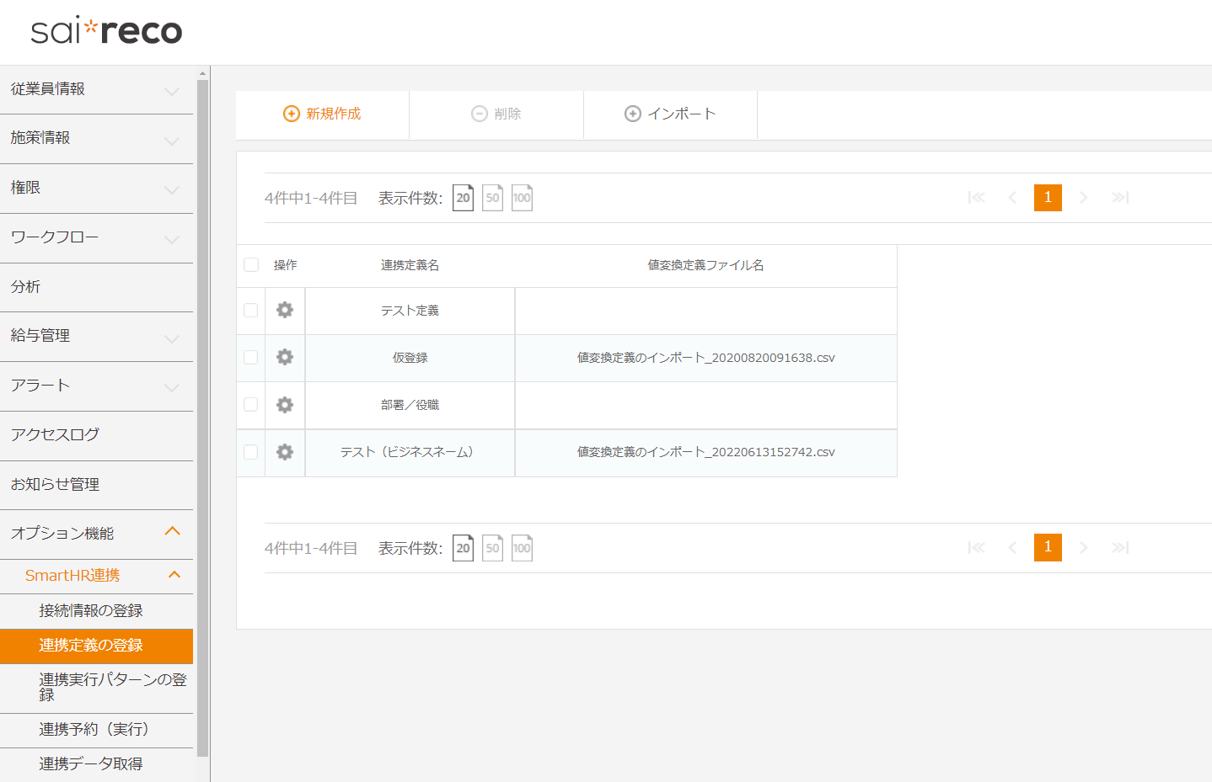
③連携定義の登録 連携定義の作成（１）
［SmartHR連携］＞［連携定義の登録］にて設定します
①［新規作成］をクリックします
①

Slide 18
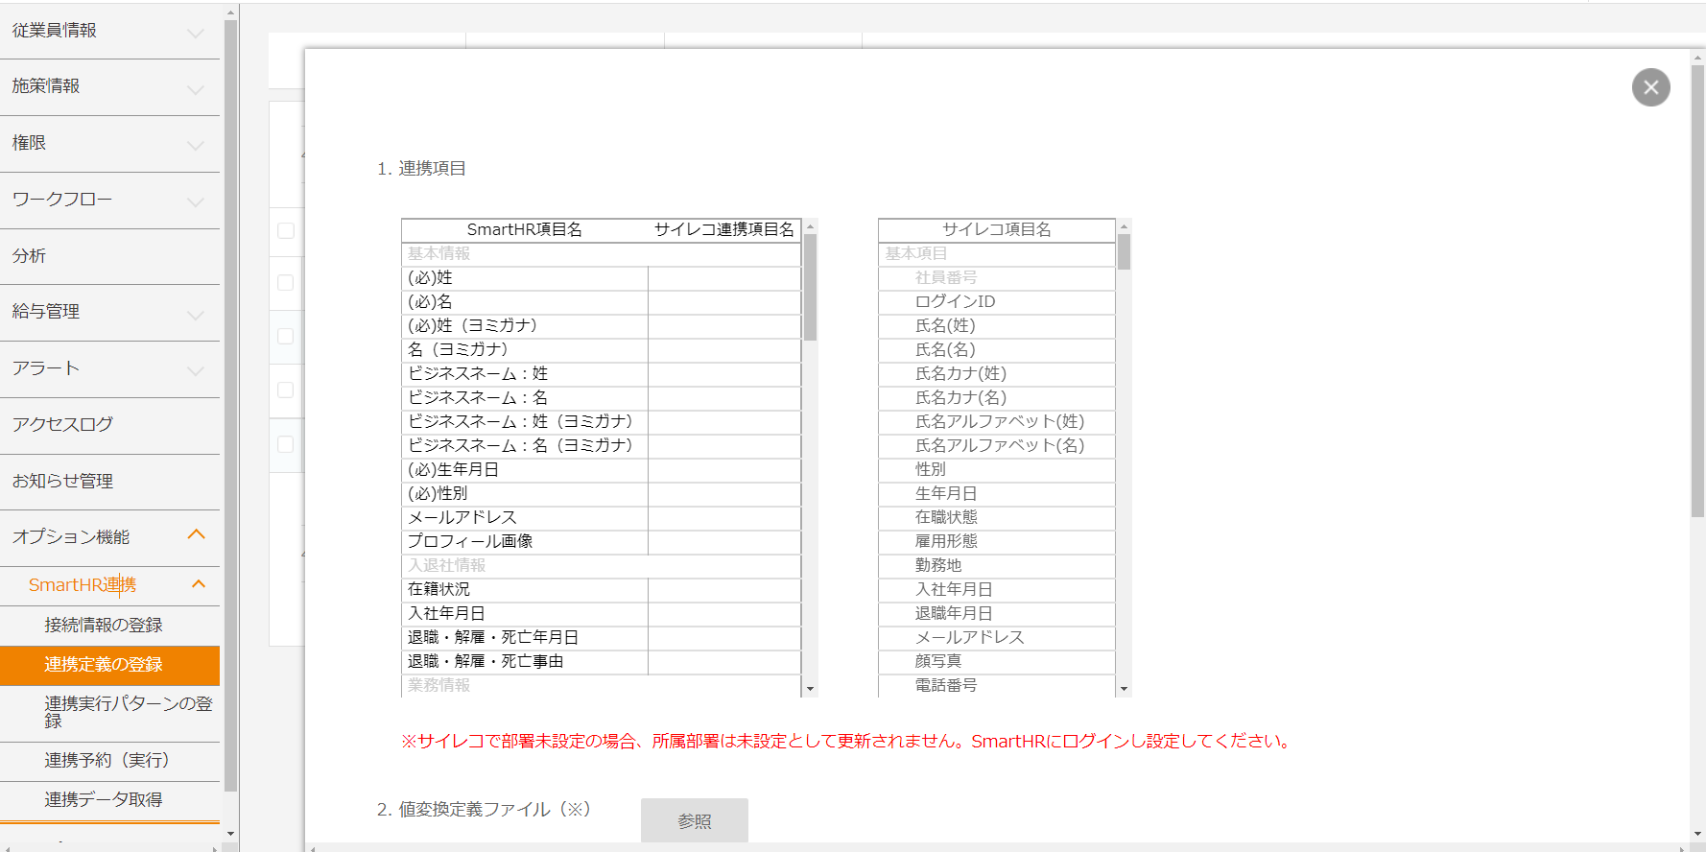
③連携定義の登録 連携定義の作成（２）
②連携させたい項目を［サイレコ連携項目名］にドラック&ドロップします
※ ［社員番号］・［姓］・［名］・［姓（ヨミガナ）］・［生年月日］・［性別］は必須で連携が必要です
※一部連携が出来ない項目がございます。連携できない項目は、「SmartHR連携_連携項目の対応表」をご参照ください
※サイレコで部署未設定の場合、所属部署は未設定として更新されません。SmartHRにログインし設定してください
②

Slide 19
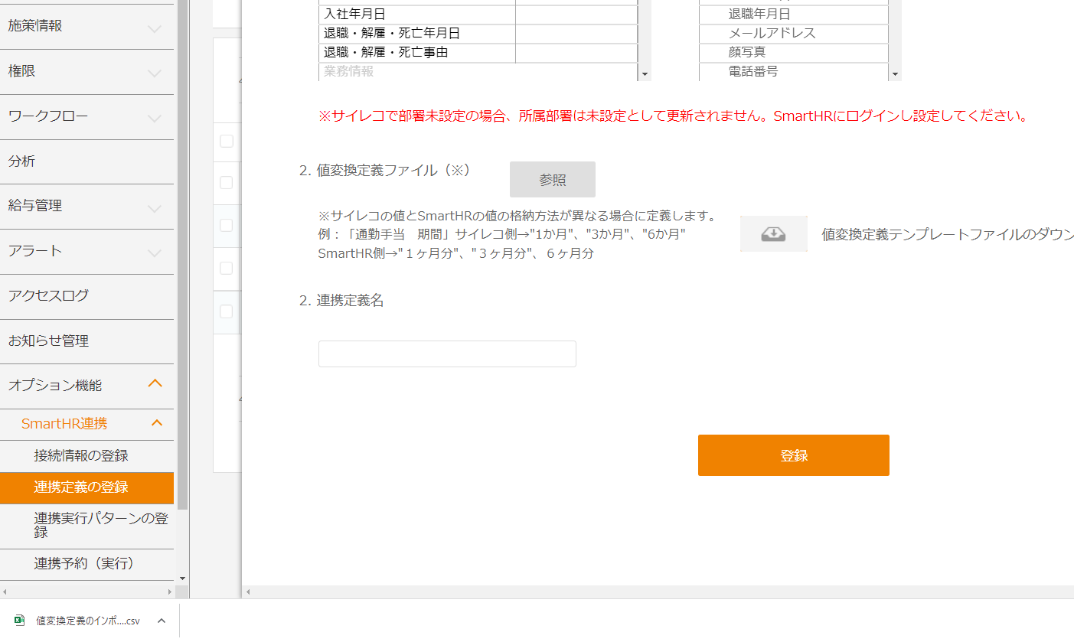
③連携定義の登録 連携定義の作成（３）
③値変換定義ファイルを作成します。 マークをクリックします
※サイレコの値とSmartHRの値が異なる場合に作成します。(値が同じ場合は、作成する必要はございません。)
例）「通勤手当 期間」
サイレコ側→“1か月”、“3か月”、“6か月” SmartHR側→“１ヶ月分”、“６ヶ月分”、“６ヶ月分”
④ダウンロードしたテンプレートを開きます
※画像はGoogle chromeの場合です。使用するブラウザによってダウンロードしたファイルの表示は変わります。
③
④

Slide 20
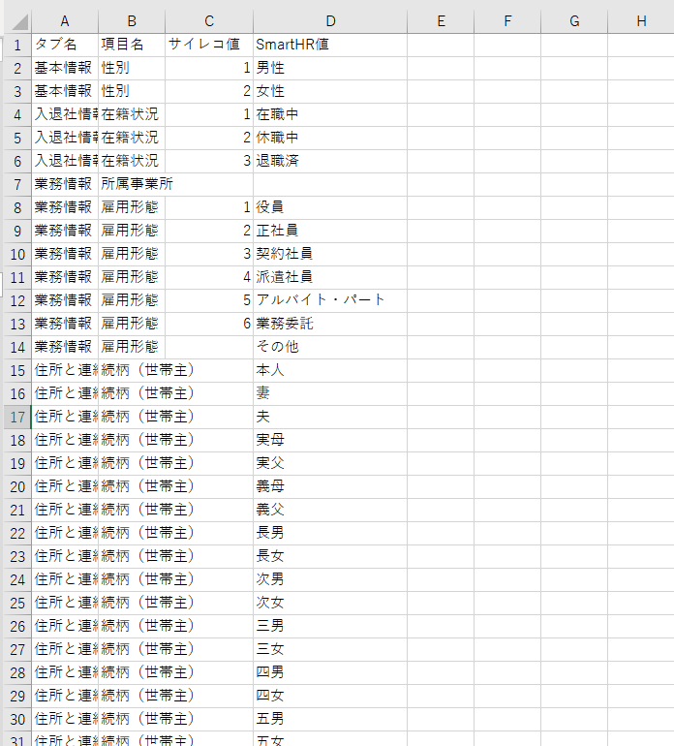
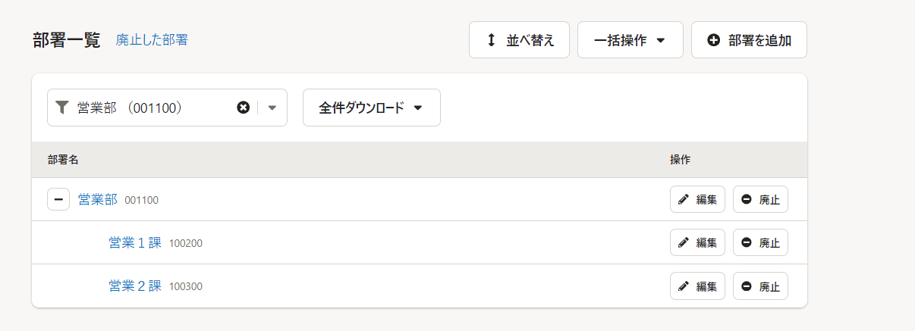
③連携定義の登録 連携定義の作成（４）
⑤
⑤テンプレートを作成します
⑥データが完成したら、保存します
※タブ名と項目名はSmartHRのタブ名と項目名を入力してください
タブ名＝ 「SmartHR連携_連携項目の対応表」の「SmartHR大項目名」
項目名＝ 「SmartHR連携_連携項目の対応表」の「SmartHR中項目名」
また部署名がサイレコとSmartHRで違う場合は以下のように入力してください
例）サイレコの部署名＝営業部 営業１課、SmartHR＝営業１課
サイレコ値＝営業部 営業１課、SmartHR値＝営業１課
※以下のようにSmartHRの部署で親部署（今回は営業部）があったとしても、
登録した部署名のみ（今回は営業１課）の記載で問題ございません
SmartHR連携
項目対応表
SmartHR
部署一覧

Slide 21
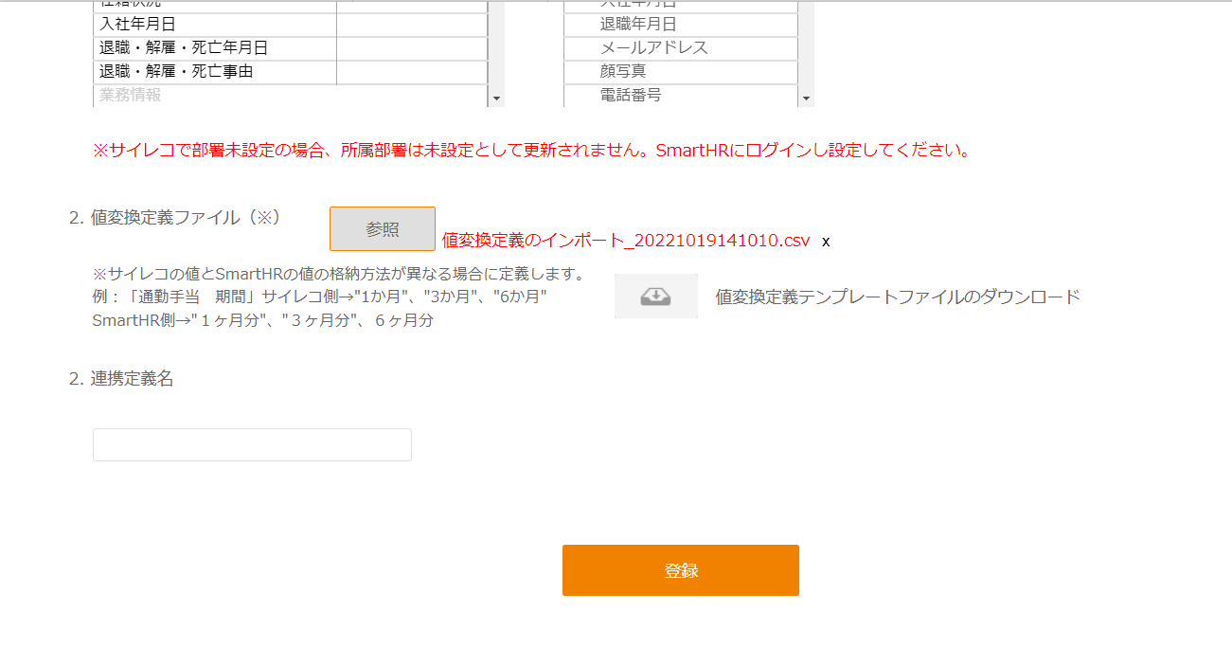
③連携定義の登録 連携定義の作成（５）
⑦⑥で保存したテンプレートを［参照］から貼り付けます
⑧［連携定義名］を入力します
⑨［登録］をクリックします
⑩「登録してよろしいですか？」とメッセージが出たら、［Yes］をクリックします
⑦
⑧
⑨

Slide 22
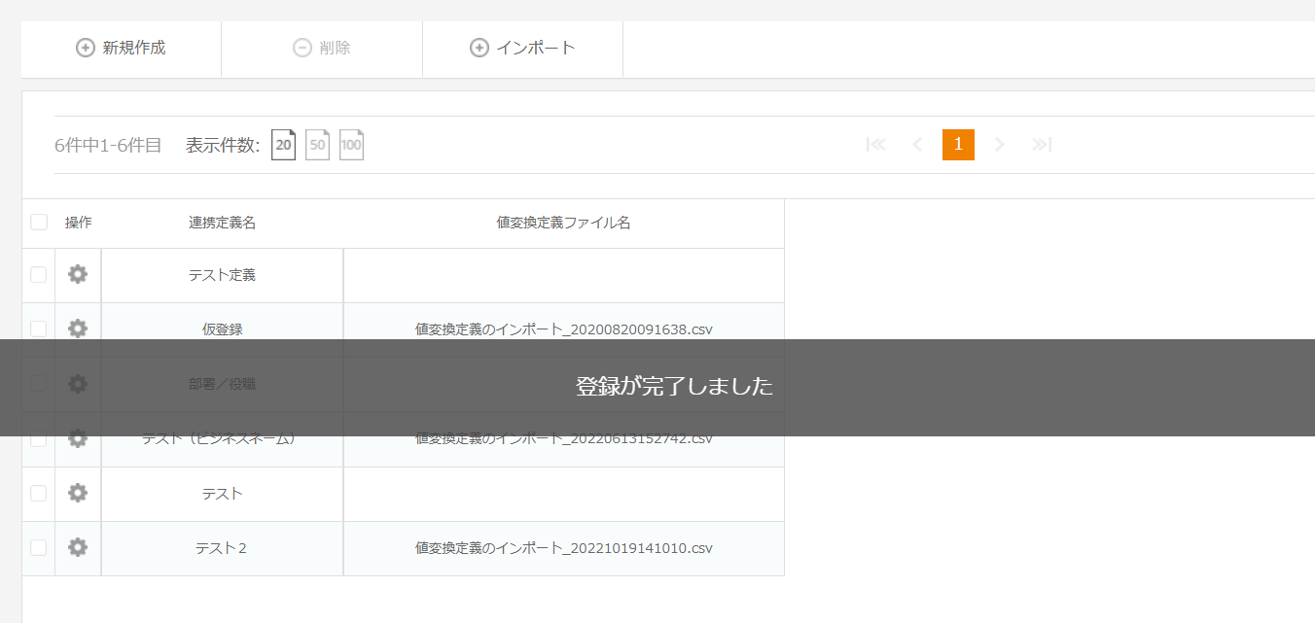
③連携定義の登録 連携定義の作成（６）
⑪「登録が完了しました」とメッセージが出たら、登録完了です

Slide 23
Phase１．連携設定 ④連携実行パターンの登録
SmartHRと連携する際の実行タイミングを登録します
①
SmartHRの連携開始依頼
②
接続情報の登録
③
連携定義の登録
④
連携実行パターンの登録

Slide 24
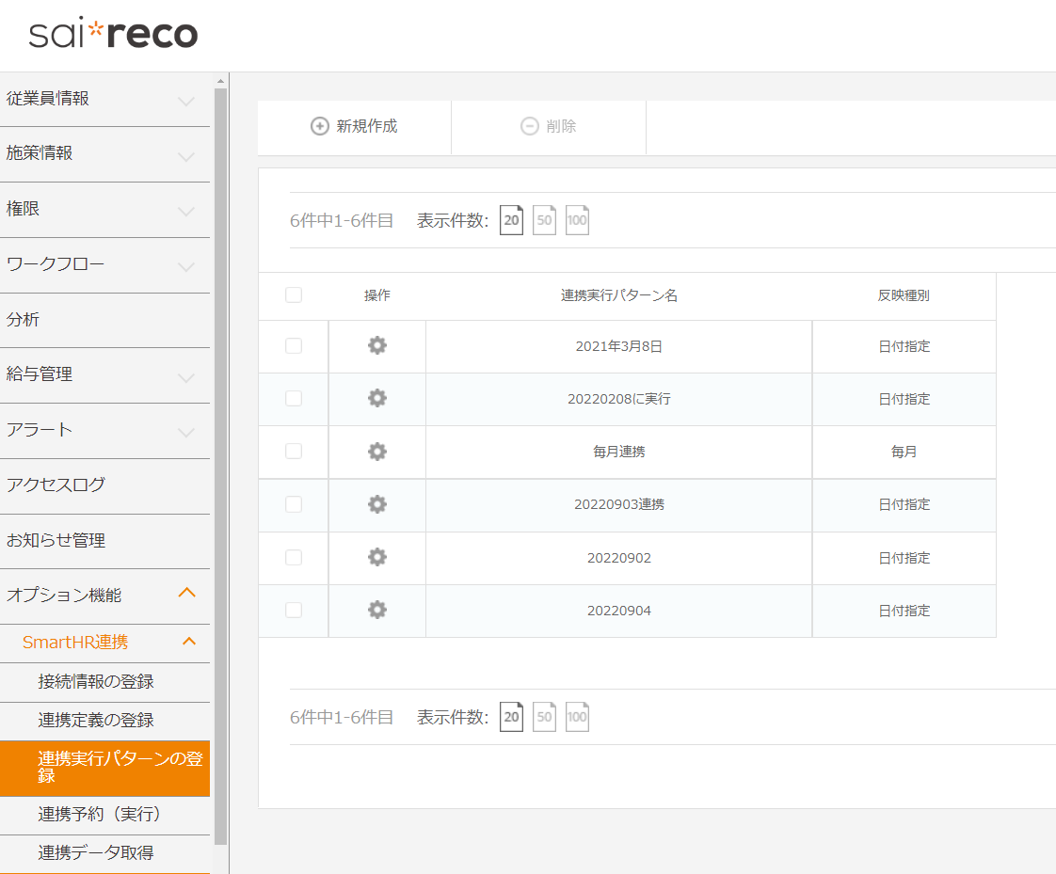
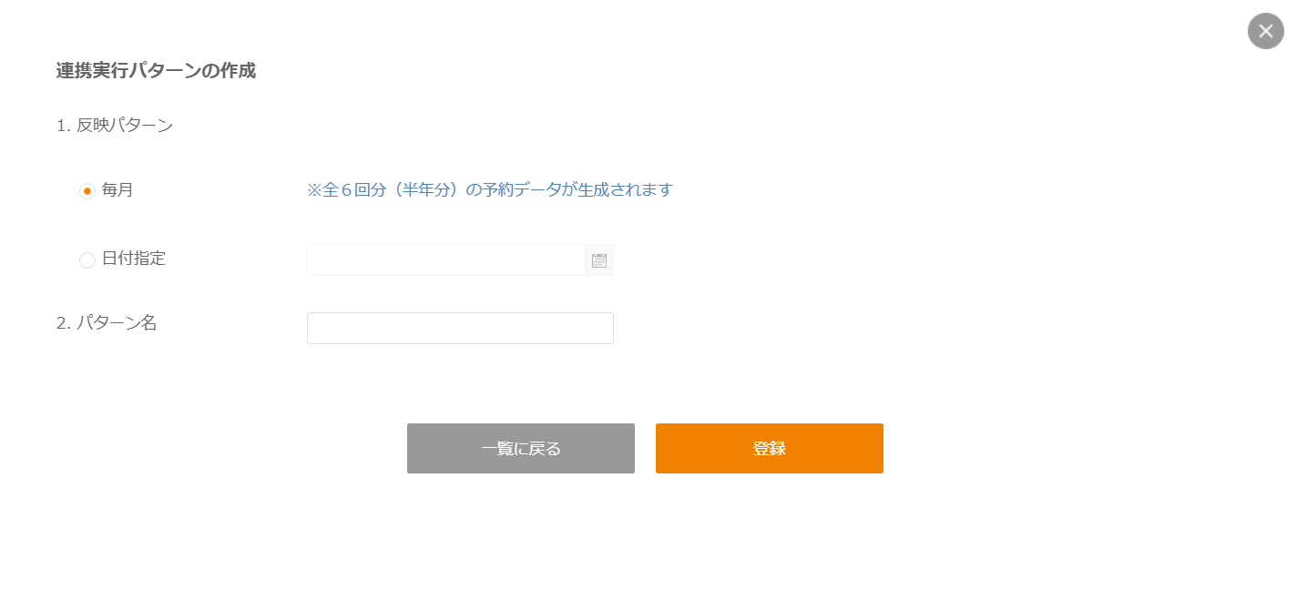
④連携実行パターンの登録 連携実行パターンの登録（１）
［SmartHR連携］＞［連携実行パターンの登録］にて設定します ※連携実行（予約）にて予約したパターンは、AM0:00～AM6:00の間に連携実行されます
ただし、［日付指定］にて今日の日付を選んだ場合は毎時45分に連携されます
①
①［新規作成］を入力します
②反映パターンを［毎月］・［日時指定］から
選択します
③［パターン名］を入力します
④［登録］をクリックします
⑤「登録してよろしいですか？」とメッセージが出たら、
［Yes］をクリックします
②
③
④

Slide 25
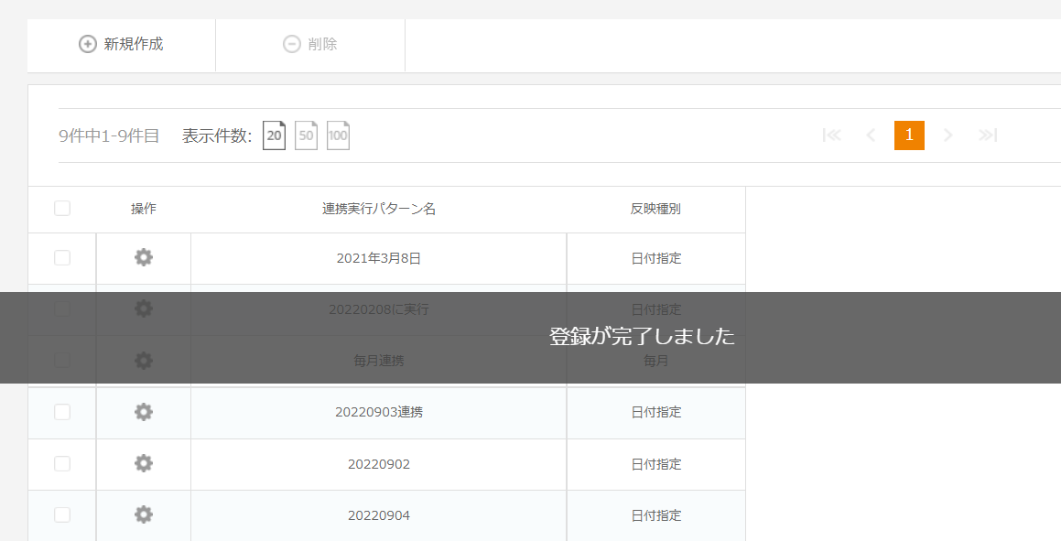
④連携実行パターンの登録 連携実行パターンの登録（２）
⑥ 「登録が完了しました」とメッセージが出たら、登録完了です

Slide 26
Phase２．連携実行

Slide 27
Phase２．連携実行
サイレコとSmartHRの連携には、以下の種類がございます
１．連携予約（実行）
２．連携データ取得

Slide 28
Phase２．連携実行 １．連携予約（実行）
サイレコのデータをSmartHRに連携させます
１．連携予約（実行）
２．連携データ取得

Slide 29
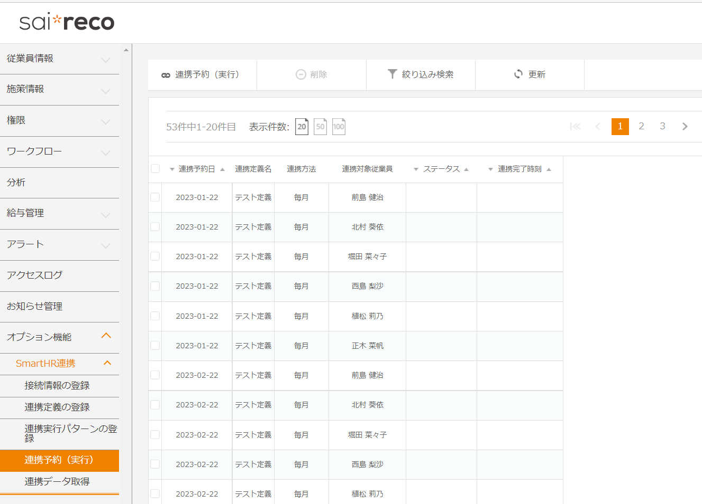
１．連携予約（実行） 連携予約（実行）（１）
［SmartHR連携］＞［連携予約（実行）］にて設定します
［連携予約(実行)］をクリックします
①

Slide 30
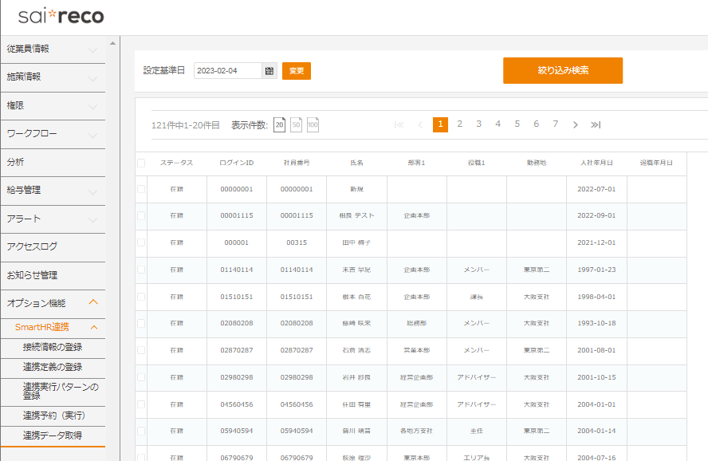
１．連携予約（実行） 連携予約（実行）（２）
［設定基準日］を選択します
連携させる従業員を選択します
②
※左上の▢をクリックしてまとめての選択も可能です
③

Slide 31
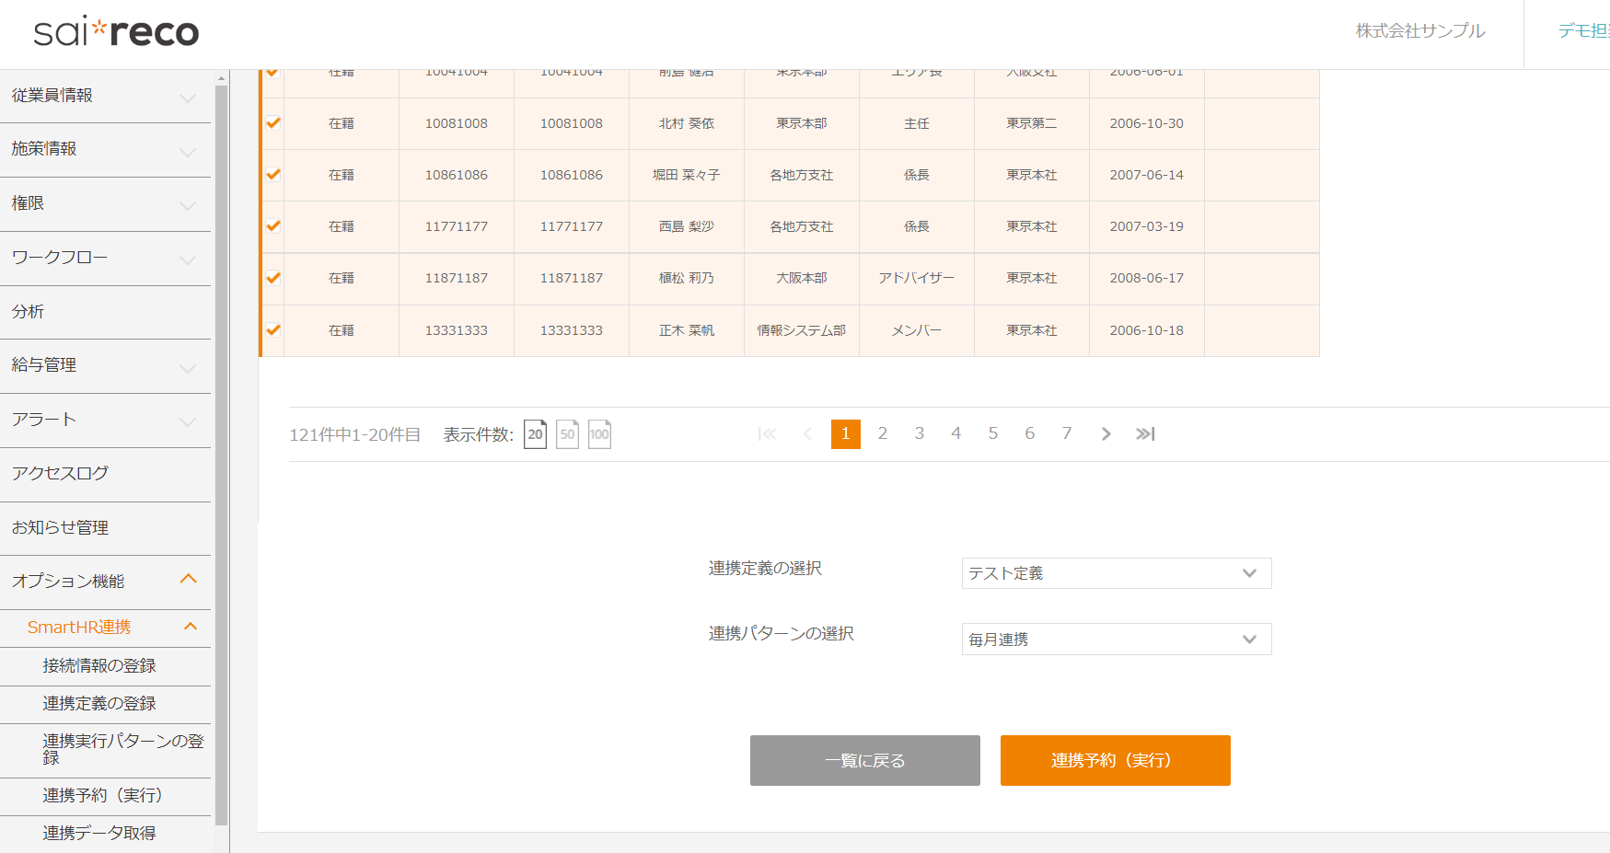
１．連携予約（実行） 連携予約（実行）（３）
［連携定義］を選択します
［連携パターンの選択］にて連携パターンを選択します
⑥ ［連携予約（実行）］をクリックします
⑦ 「登録してよろしいですか？」とメッセージが出たら、 ［Yes］をクリックします
④
⑤
⑥

Slide 32
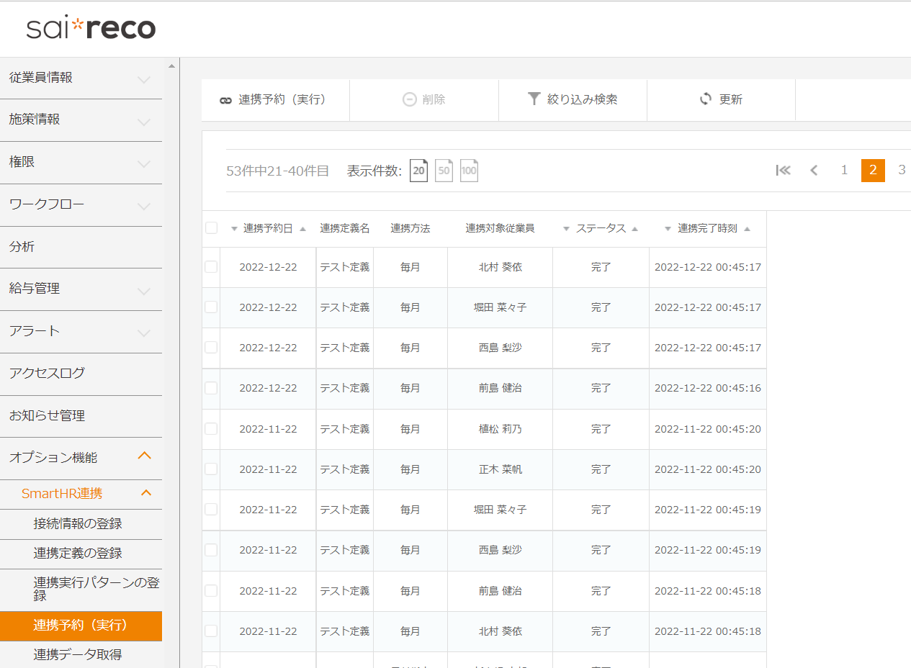
１．連携予約（実行） 連携予約（実行）（４）
登録が完了すると、一覧画面に処理結果が表示されます
※正常に連携が完了すると、「正常完了」になります。
エラーの場合は「エラー」になります。［エラー］から詳細の内容を確認してください。
⑧

Slide 33
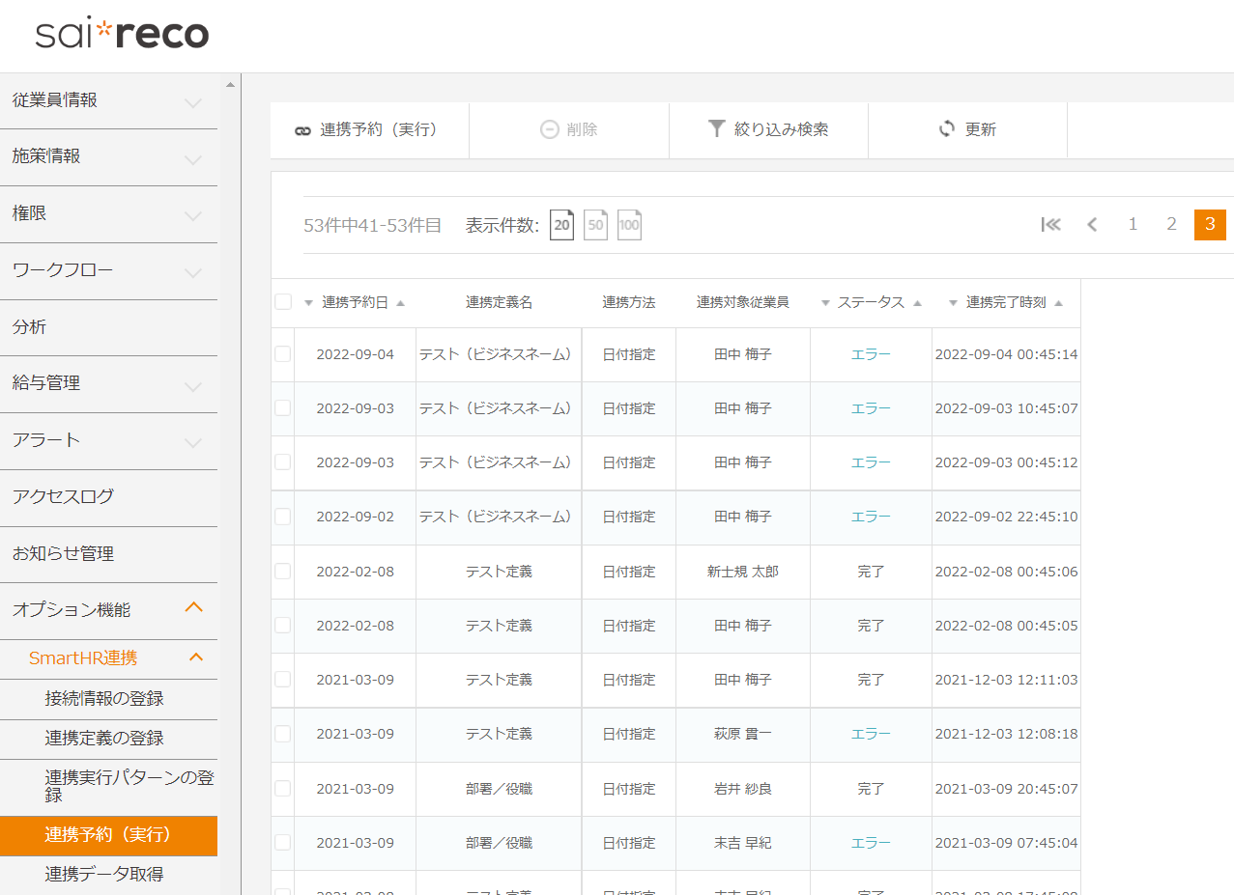
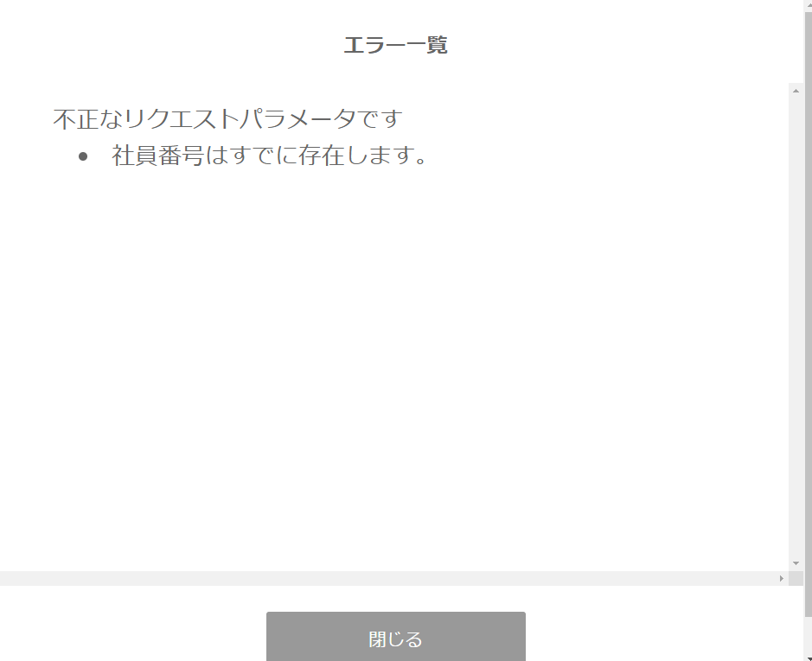
１．連携予約（実行） エラー確認方法
［SmartHR連携］＞［連携予約（実行）］にて設定します
ステータスがエラーになっている従業員の［エラー］をクリックします
エラー内容の確認ができます
※［更新］をクリックすることで、
ステータスの更新が可能です
①
②

Slide 34
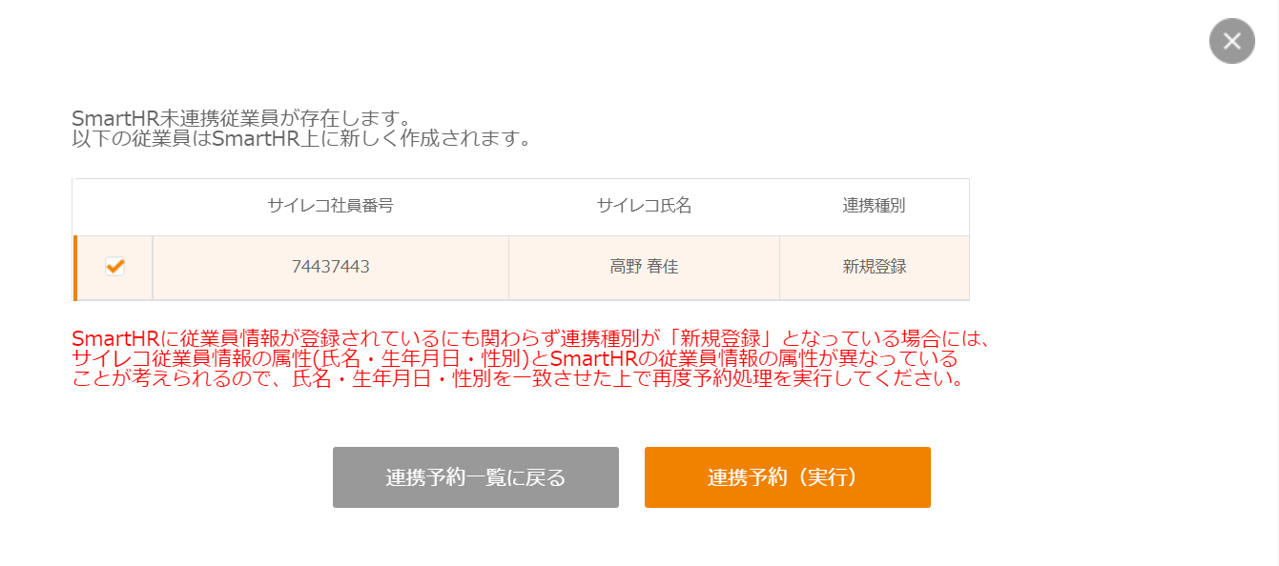
１．連携予約（実行） （参考）連携予約（実行）時のポップアップ表示①
SmartHR上に従業員のデータが登録されていない場合には、連携予約（実行）時、以下のポップアップが表示されます。
連携させる場合は、［連携予約（実行）］をクリックします
※SmartHRに従業員情報が登録されているにも関わらず連携種別が「新規登録」となっている場合には、
サイレコ従業員情報の属性(氏名・生年月日・性別)とSmartHRの従業員情報の属性が異なっていることが考えられるので、
氏名・生年月日・性別を一致させた上で再度予約処理を実行してください。
①

Slide 35
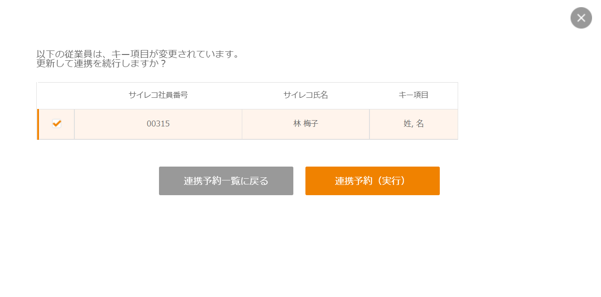
１．連携予約（実行） （参考）連携予約（実行）時のポップアップ表示②
既に連携済の従業員で、サイレコで氏名等を変更した場合には、連携予約（実行）時、以下のポップアップが表示されます。
連携させる場合は、［連携予約（実行）］をクリックします
①

Slide 36
Phase3．連携実行 ２．連携データ取得
SmartHRのデータをサイレコに連携させます
※連携データ取得は「連携予約（実行）」を行っていない従業員は、データを取得できません。
「連携予約（実行）」を行ってから、連携データ取得を行ってください。
１．連携予約（実行）
２．連携データ取得

Slide 37
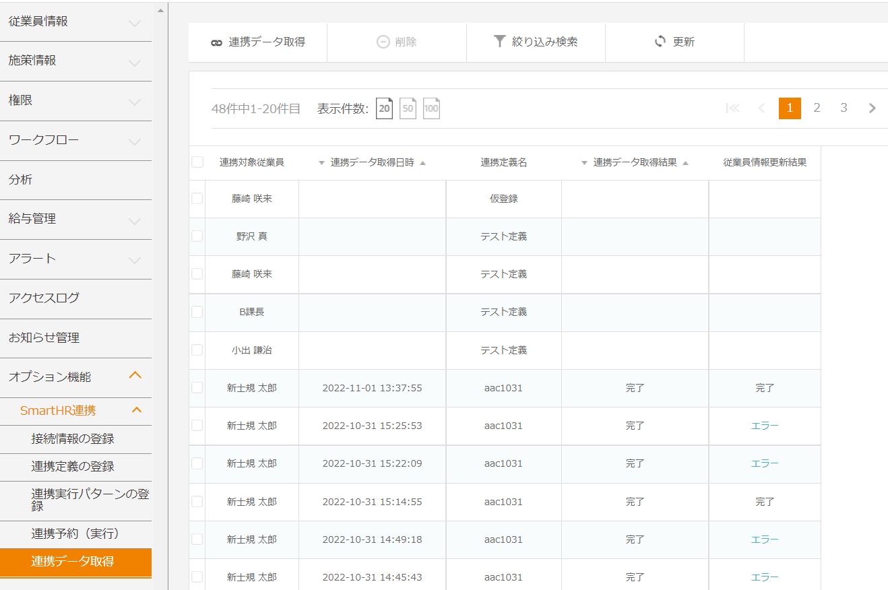
２．連携データの取得 連携データの取得（１）
［SmartHR連携］＞［連携データ取得］にて設定します
［連携データ取得］をクリックします
①

Slide 38
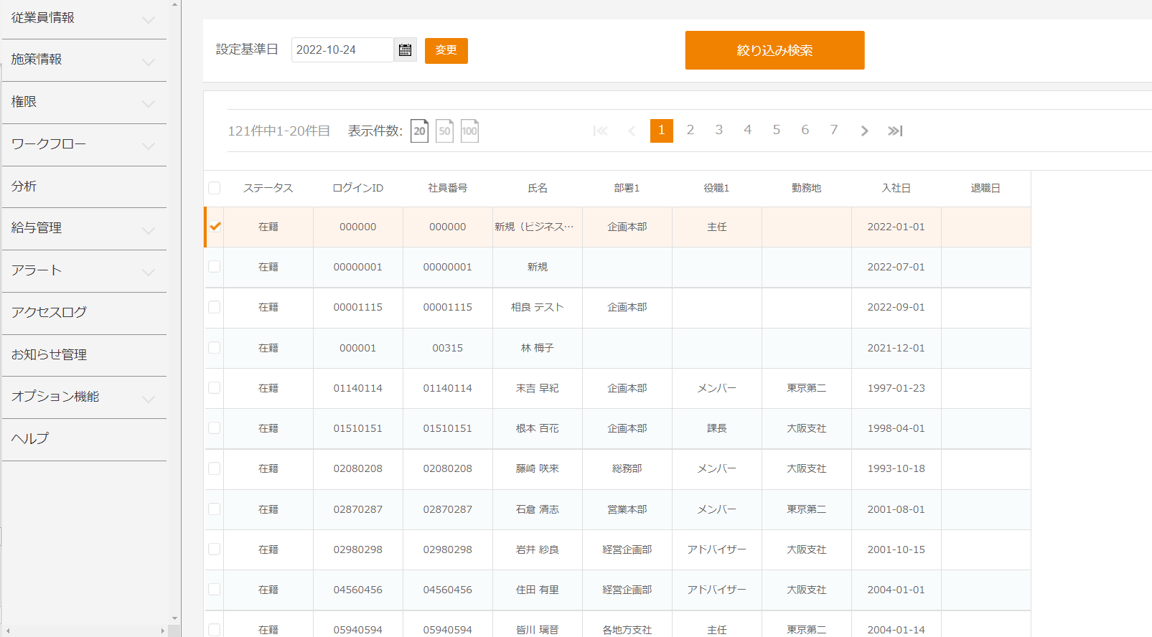
２．連携データの取得 連携データの取得（２）
［設定基準日］を選択します
連携させる従業員を選択します
②
※左上の▢をクリックしてまとめての選択も可能です
③

Slide 39
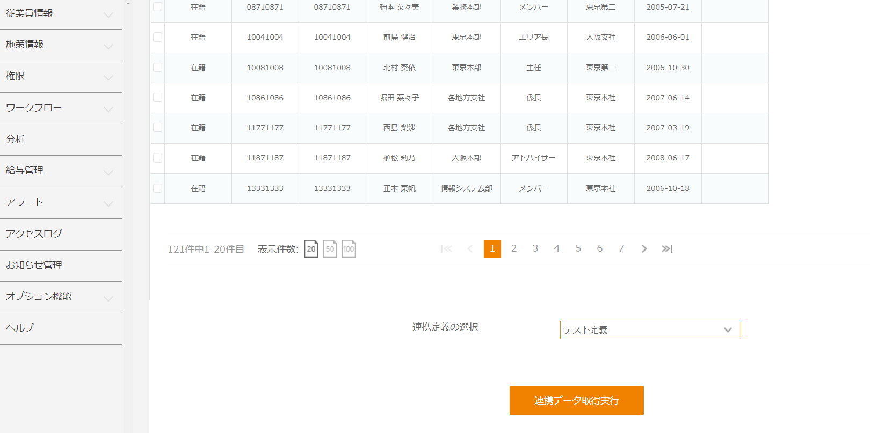
２．連携データの取得 連携データの取得（２）
［連携定義］を選択します
［連携データ取得実行］をクリックします
「登録してよろしいですか？」とメッセージが出たら、 ［Yes］をクリックします
④
⑤

Slide 40
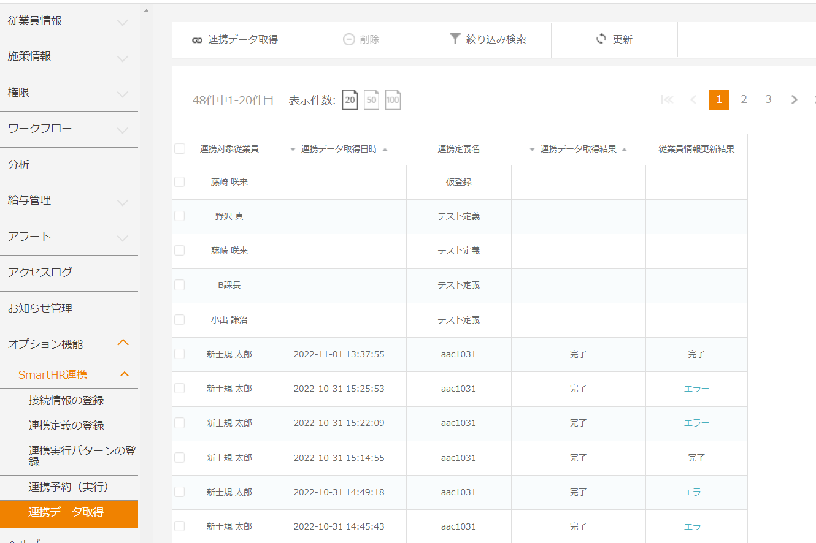
２．連携データの取得 連携データの取得（３）
登録が完了すると、一覧画面に更新結果が表示されます
※正常に連携が完了すると、「正常完了」になります。
エラーの場合は「エラー」になります。［エラー］から詳細の内容を確認してください。
⑦

Slide 41
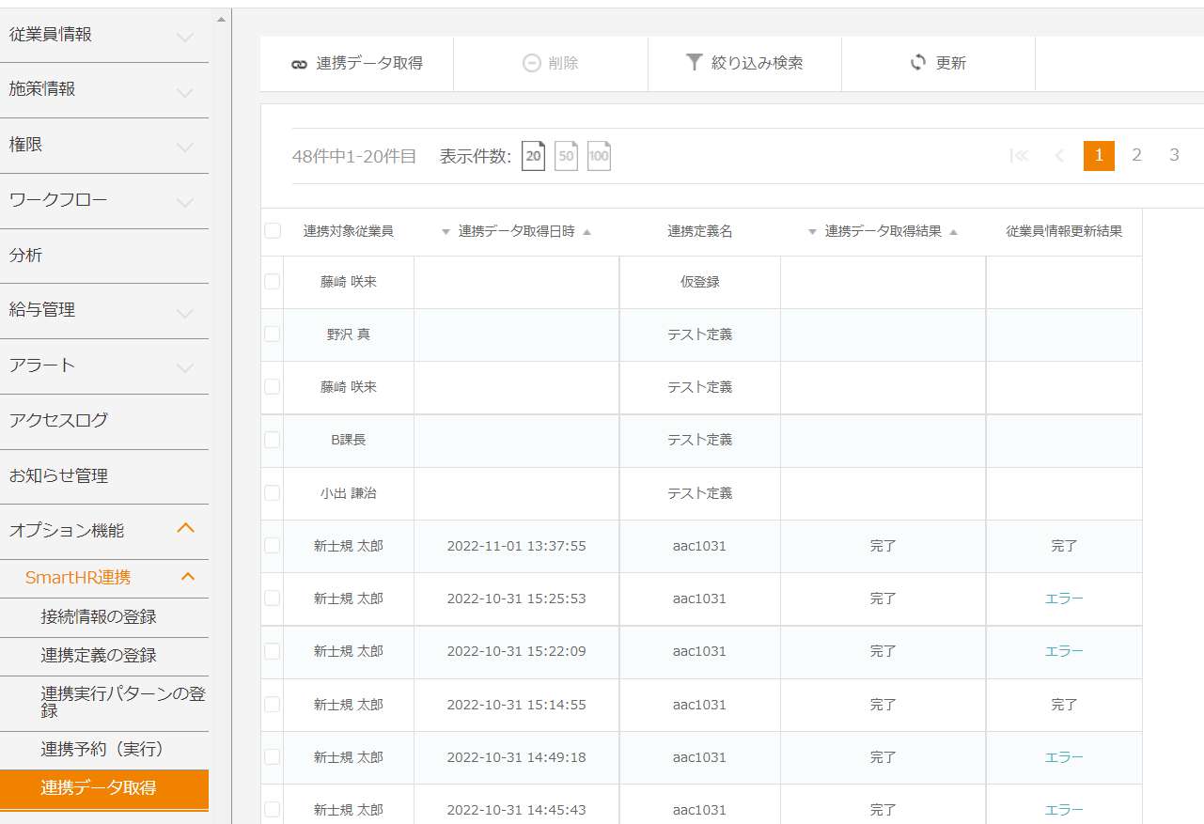
２．連携データの取得 エラー確認方法
［SmartHR連携］＞［連携データ取得］にて設定します
ステータスがエラーになっている従業員の［エラー］をクリックします
エラー内容の確認ができます
※［更新］をクリックすることで、
ステータスの更新が可能です
②
①

Slide 42
２．連携データの取得 （参考）連携データ取得時のポップアップ表示
既に連携済の従業員で、サイレコで氏名等を変更した場合には、連携データ取得時、以下のポップアップが表示されます。
連携させる場合は、［連携データ取得実行］をクリックします
①

Slide 43
本資料は、社内用マニュアルの作成など、自社ご利用の範囲内に限り、複製・ご編集いただいて構いません。
本資料の内容の一部または全部を無断転載することは禁止されています。
本資料の内容に関しては訂正・改善のため、予告なしに変更することがあります。
Last Updated-2024/01/19

